Slide 1
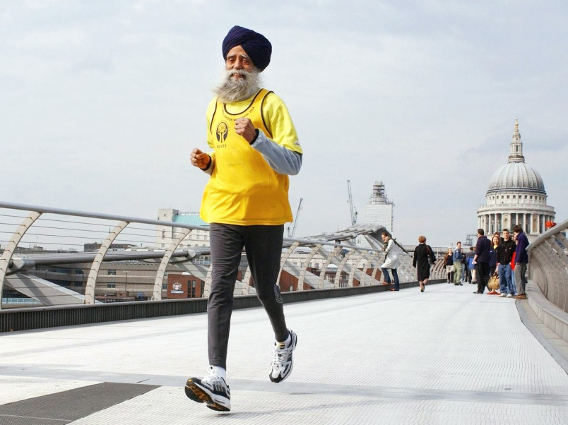
Bien vieillir

Slide 2
Qu’est ce que le vieillissement ?
selon l’OMS :
  dégradation progressive de nos capacités physiques et mentales qui majore le risque de maladie et de décès
  liée “du point de vue biologique, du produit de l’accumulation d’un vaste éventail de dommages moléculaires et cellulaires au fil du temps »
  Ce processus n’est pas linéaire et chaque individu âgé, en fonction de de son contexte de santé, psychologique, de son environnement et de son activité sociale peut se classer dans l’un des 3 profils identifiés :
55-60% : personnes “robustes” : autonomes sans maladies chroniques.
20-30% : personnes “fragiles” et pré fragiles : présentent des signes de déficiences de certaines capacités fonctionnelles → possibilité de retour à la robustesse si prise en charge
10% : personnes “dépendantes : nécessitent des soins lourds et complexes.

Slide 3
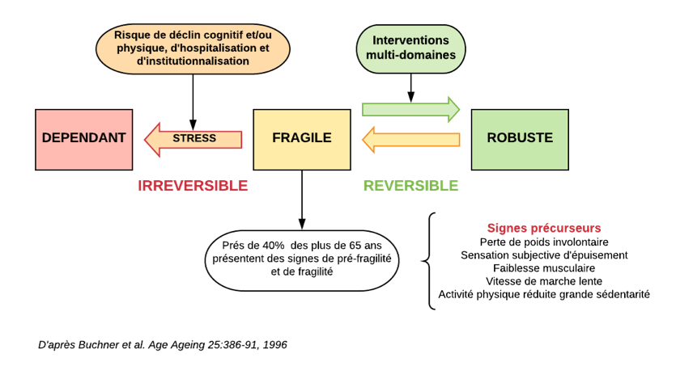

Slide 4

Qu’est ce que la fragilité ?
Diminution des réserves globales de l’organisme
Maintien du fonctionnement basal
Mais difficultés à surmonter un stress de plus en plus minime

Slide 5












Qu’y a-t-il de différent entre un corps « jeune » et un corps « vieux »?
Modifications corporelles: perte de muscle
Diminution de la capacité d’effort
Accumulation de « déficits » (maladies, handicaps…)
Déclin cognitif

Slide 6

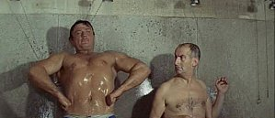
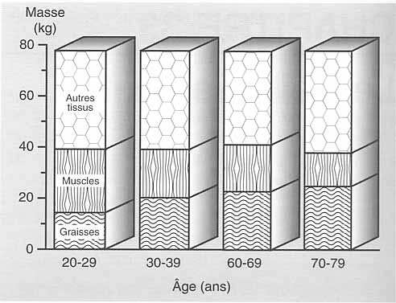
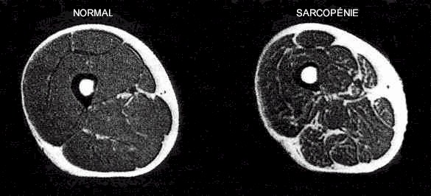
Perte de muscle: sarcopénie
Diminution de la quantité et de la qualité de muscle à partir de 60 ans
Aggravée par baisse d’activité physique et dénutrition
Difficile +++ à inverser (« on ne regagne jamais ce qu’on a perdu »)
=> DIMINUTION DES RESERVES

Slide 7
Sarcopénie: conséquences
Perte de force musculaire
Chutes
Osteoporose
Diminution des défenses contre les agressions (infections…)
Fatigabilité, baisse d’activité
Perte d’autonomie

Slide 8


Diminution de la capacité d’effort
Vieillissement mitochondrial
Diminution de l’endurance de 10% par décennie

Slide 9


















Accumulation de déficits
Quelles que soient leurs natures, l’accumulation de « déficits » fragilise l’organisme
Déficits:
  Maladies chroniques
  Handicaps
  Troubles sensoriels
  Iatrogénie

Slide 10
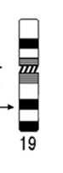
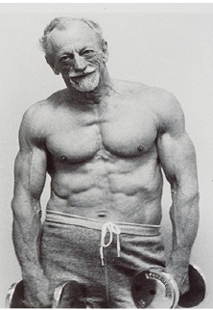
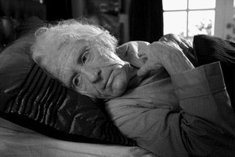
Dénutrition,
sarcopénie, sédentarisation,
maladies chroniques…
STRESS, maladie aigue, hospitalisation
Confusion
Chutes à répétition
Perte d’autonomie
Réserves fonctionnelles
Temps

Slide 11
PREVENIR LA FRAGILITE
Entretenir ses muscles
Entretenir son endurance
Conserver un bon état nutritionnel
Éviter d’accumuler des problèmes médicaux évitables

Slide 12

Activité physique adaptée pour qui? Comment?
« J’ai eu un déclic lorsque j’ai atteint l’âge de 87 ans.
Mon corps était en pleine dégénérescence »
Charles Eugster, recordman du monde du 200m dans la catégorie des plus de 95 ans

Slide 13
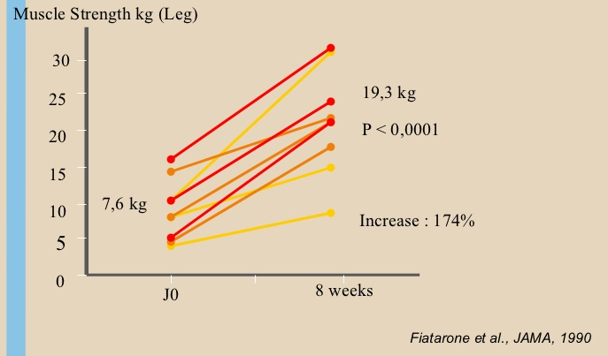
Limiter la perte de muscle?
C’est possible
Programme de musculation
contre résistance
Gain de volume et de puissance
Amélioration vitesse de marche
Diminution risque de chute
Même chez les plus de 90 ans
Même chez les sujets déjà fragiles

Slide 14
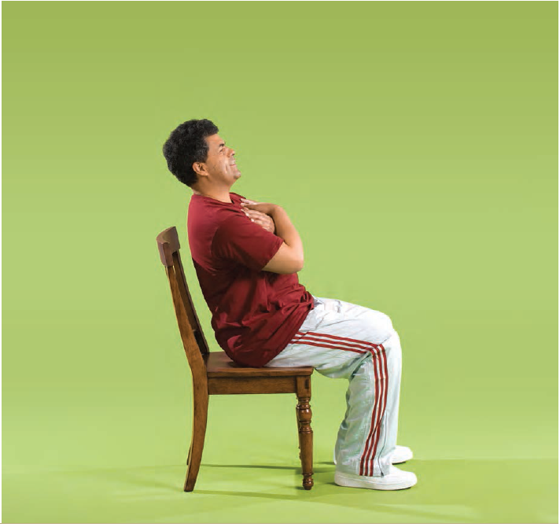
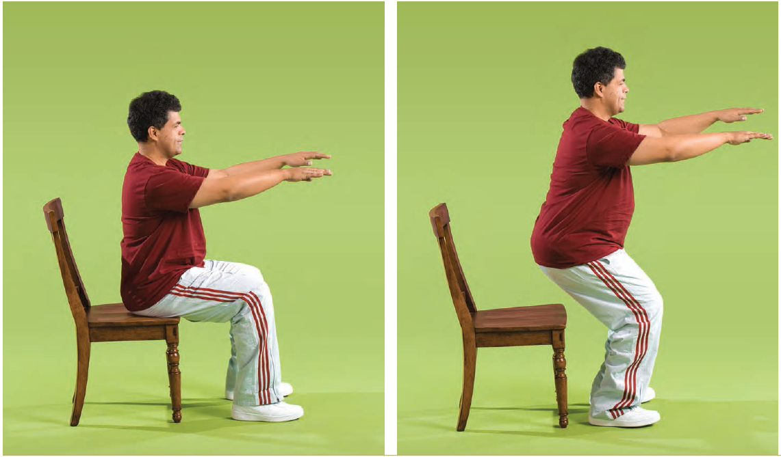
Limiter la perte de muscle
Comment?
Exercices contre résistance
2 séries de 10 à 15 répétition
3-5 fois par semaine
En recherchant une intensité à 5-7/10
Alterner les groupes musculaires
(X10-15) x2
! Dos/genoux

Slide 15
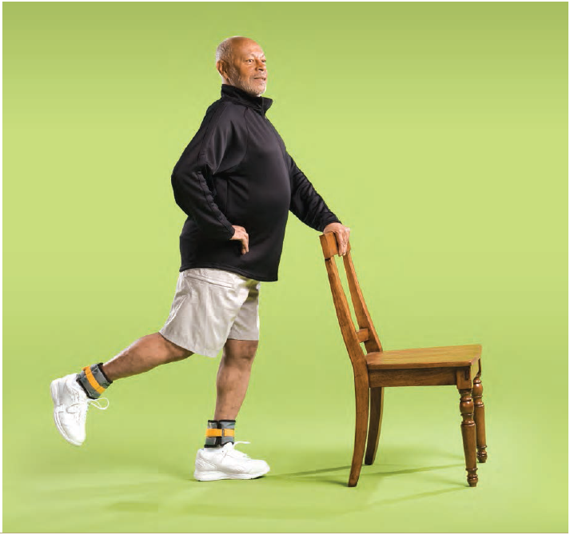
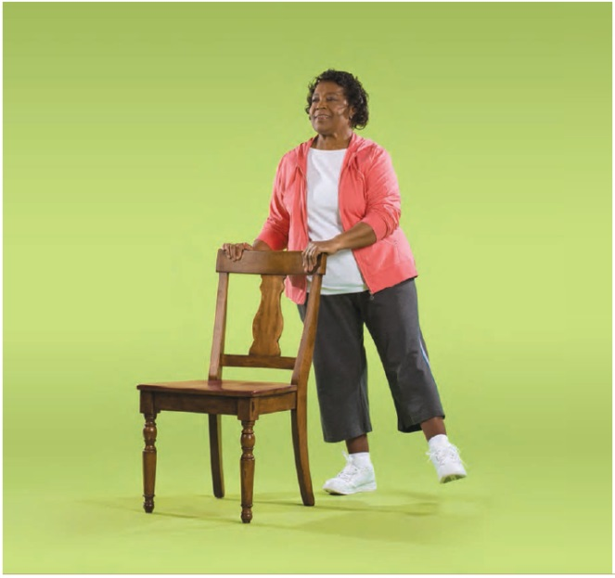
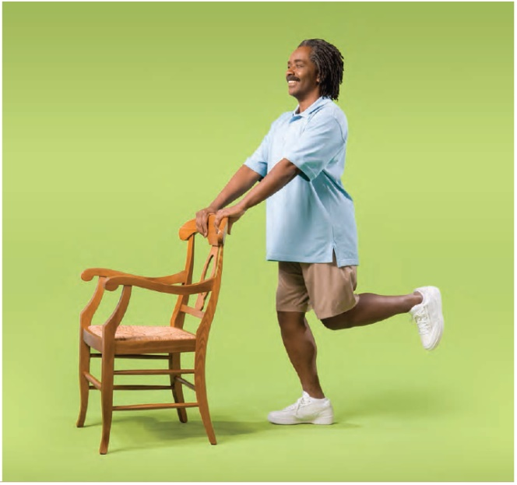
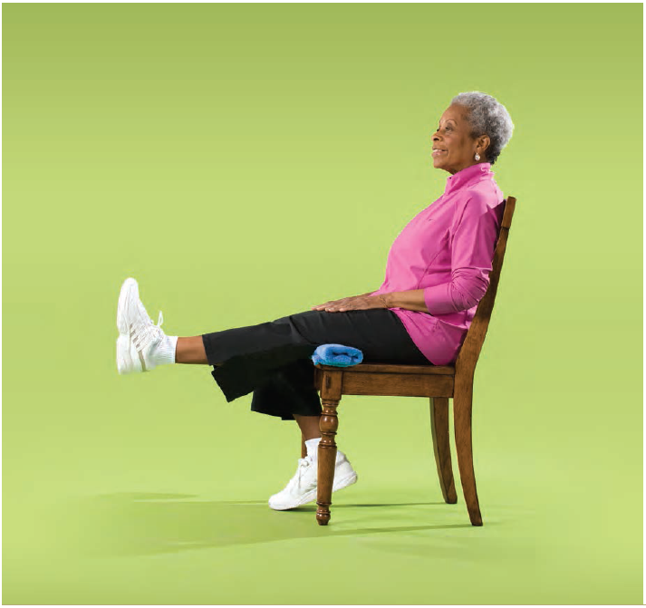
(X10-15) x2
Chaque jambe

Slide 16
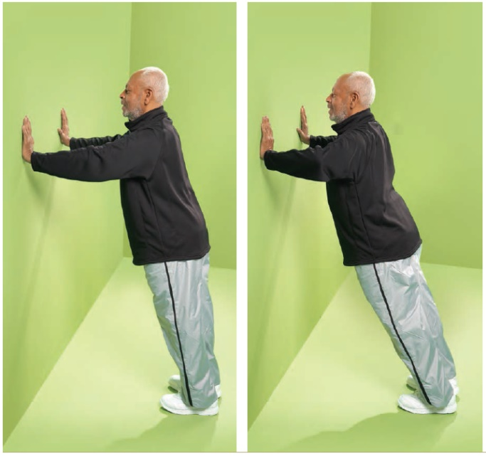
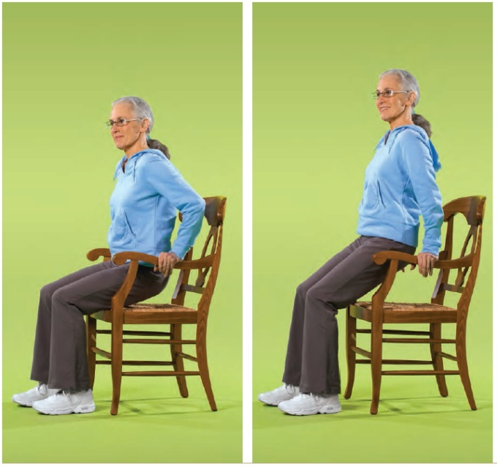
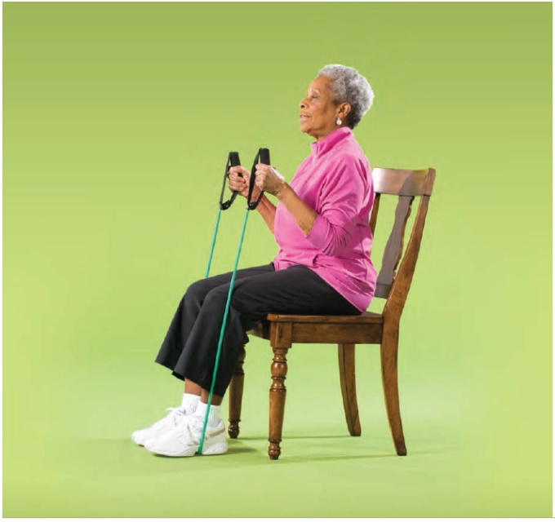
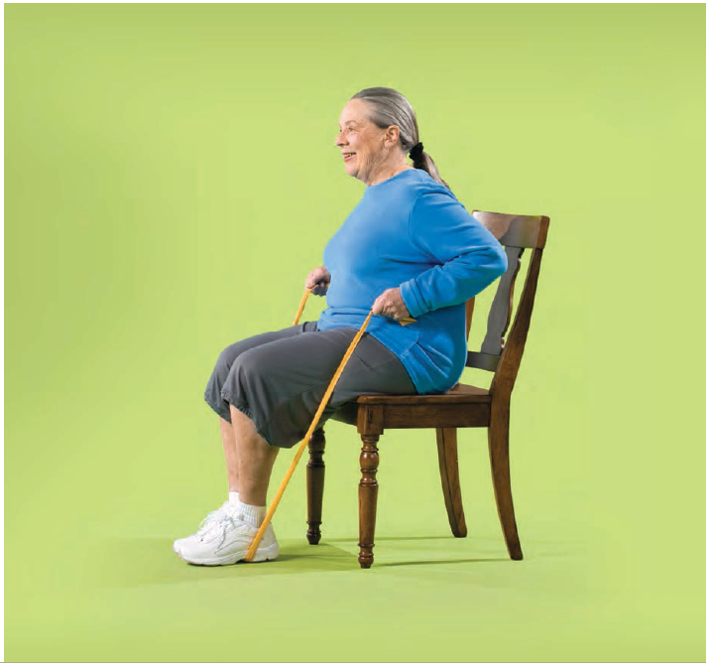
(X10-15) x2

Slide 17
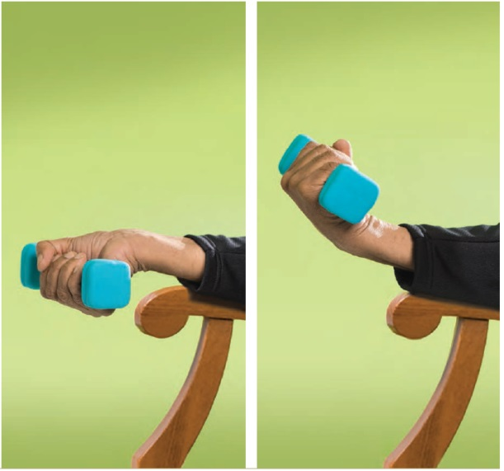
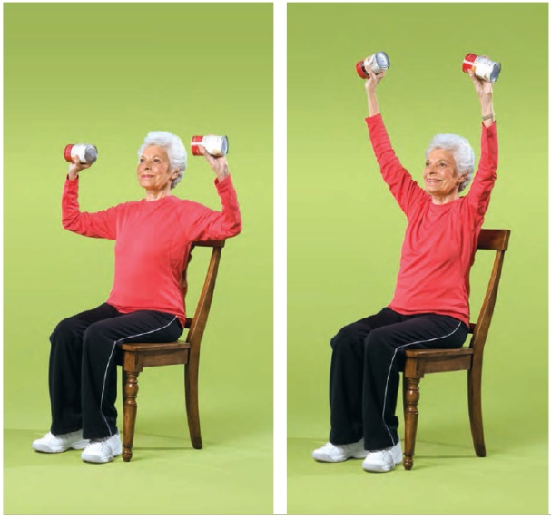
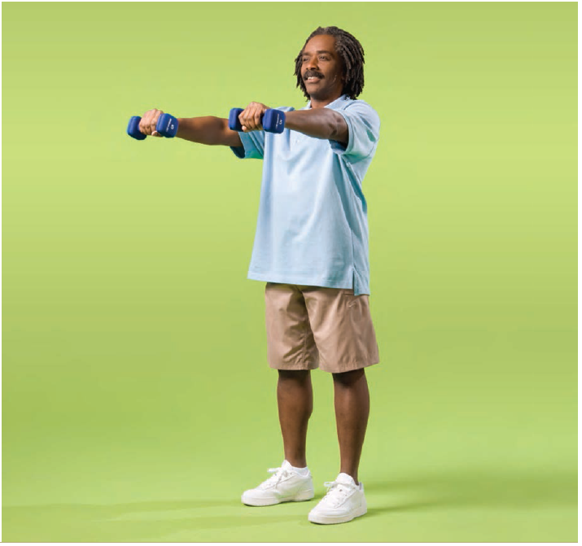
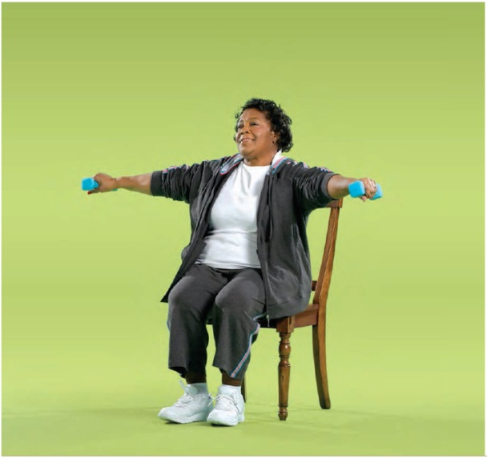
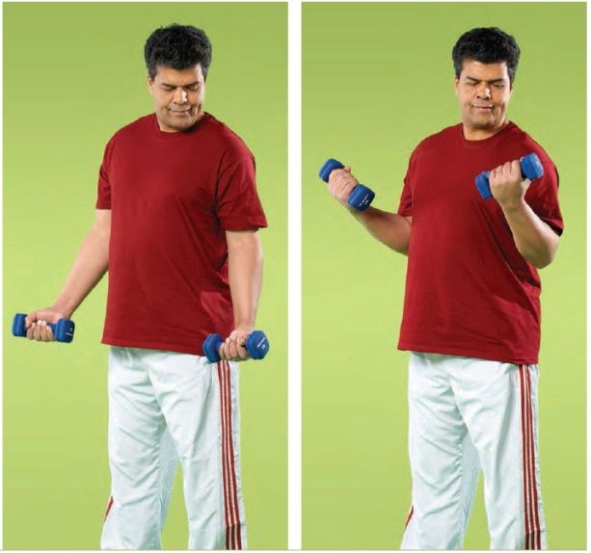
(X10-15) x2
Augm. poids

Slide 18
Prévenir la fragilité
Entretenir son endurance

Slide 19

Avec l’âge, on est plus fatigable.
Ne vaut il pas mieux se reposer et « économiser ses forces »?
Non!
C’est « s’économiser » qui est dangereux pour la santé
L’activité physique est un des leviers accessible pour rester autonome et en bonne santé

Slide 20




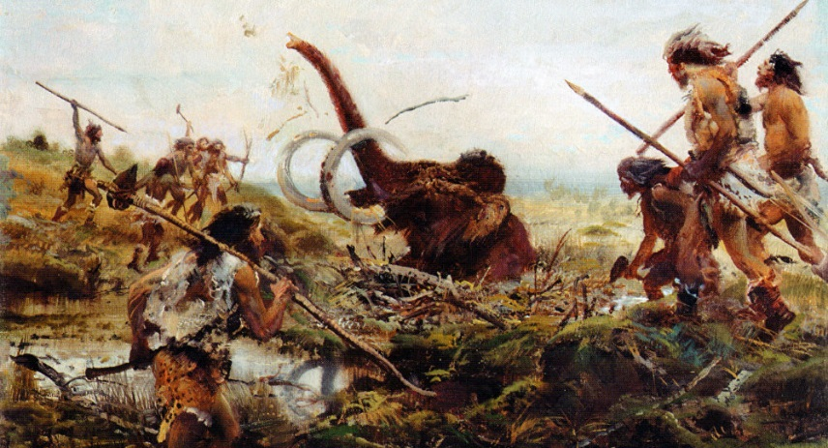
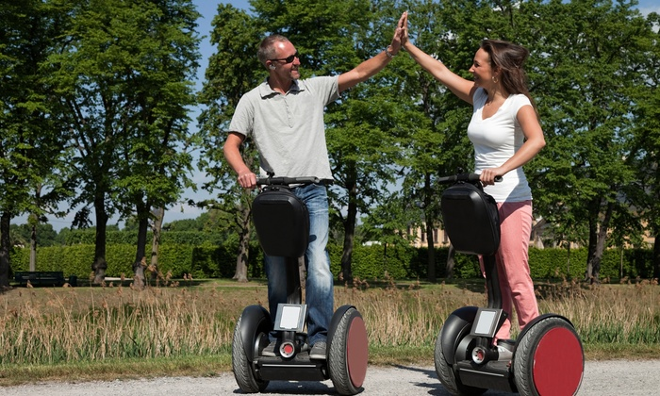
Modifier ses habitudes
Objectif (progressif) de 8 000 à 10 000 pas/jour

Slide 21




Et se fatiguer une fois par jour!
5 jours sur 7
Objectif progressif de 20 à 30mn d’une activité fatigante pour le corps
  Marche rapide
  Natation
  Ménage
  Jardinage…
Rechercher une intensité « modérée » (5-6/10)
Augmentation modérée des fréquences respiratoires et cardiaques, légère transpiration
« Si vous ne pouvez pas parler, c’est trop dur.
Si vous pouvez chanter, c’est trop facile »

Slide 22
Contre indications?
Rapport bénéfice risque toujours favorable
Vraies contre indications rarissimes
Demander avis du médecin traitant en cas:
  de pathologie cardiaque ou pulmonaire
  de pathologie articulaire
Pour adapter l’activité physique

Slide 23
Précautions:
Arrêter si:
Débuter les séances en douceur
Attendre 2h après un repas
S’hydrater avant-pendant-après, même en l’absence de transpiration
Douleur
Oppression
Nausées
Vertige
Crampe
« Sueur glacée »

Slide 24

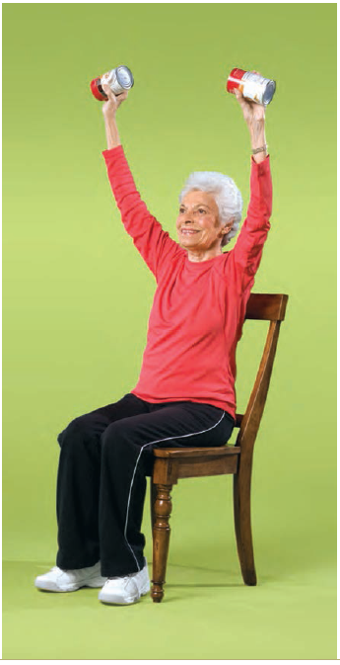
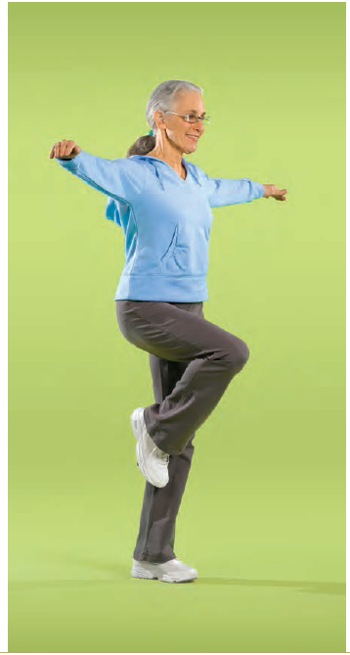
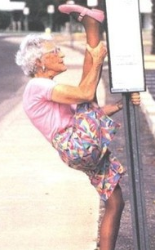
Panacher l’activité physique dans la semaine parmi:
Musculation
Endurance
Equi
L
ibre
Souplesse
2h30 par semaine
X3-5 par semaine
X2 par semaine
X2 par semaine

Slide 25

Les bénéfices de l’activité physique
Diminution de l’osteoporose
Diminution du risque de perte d’autonomie
Diminution du risque de chute
Diminution des douleurs en cas d’arthrose
Amélioration de la qualité de vie
Amélioration de l’estime de soi
Amélioration de la qualité du sommeil
Amélioration de l’espérance de vie
Quel que soit l’âge

Slide 26
Prévenir la fragilité
Conserver un bon état nutritionnel

Slide 27
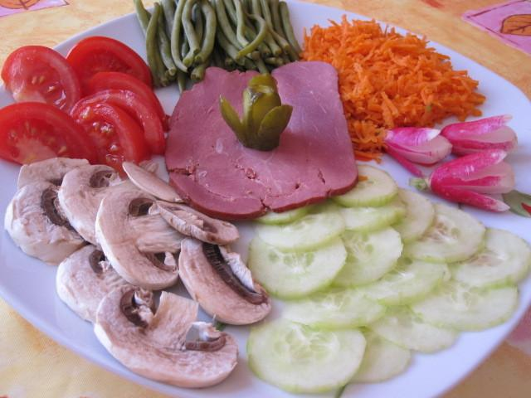

Manger trop ou pas assez?
Jusqu’à 70 ans: éviter de grossir (risque cardiovasculaire)
À partir de 70 ans: éviter de maigrir (risque de dénutrition)

Slide 28

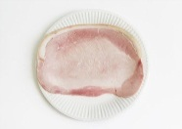



Besoins nutritionnels
« CHRONIQUE »
« STRESS AIGU »
>30kcal/kg/jour
  F: 1600-2000kcal
  H: 2000-2400kcal
Protéines 1g/kg/jour
Pendant la durée de la pathologie aigue
>35kcal/kg/jour
  F: 1800-2300kcal
  H: 2300-2800kcal
Protéines 1,5g/kg/jour
60g
20g
5g
10g
10g
5g
10g

Slide 29

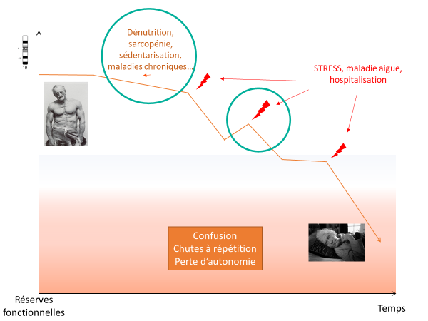
En cas de maladie aigue
En cas d’infection (infection urinaire, grippe, pneumonie…), de fracture, d’accident cardiovasculaire, d’hospitalisation, d’opération…
Risque majeur de maigrir au détriment de la masse musculaire (« on paye sa guérison avec ses muscles »)
→Rester actif, limiter au maximum la sédentarisation
→Enrichir son alimentation

Slide 30
Prévenir la fragilité
Éviter d’accumuler des problèmes médicaux évitables

Slide 31

Suivi régulier des yeux, des oreilles, des dents
Suivi médical régulier
Vaccinations
Être attentif aux effets secondaires des médicaments

Slide 32
Que retenir?
Garder un bon état physique, c’est ralentir le vieillissement, et optimiser ses chances de rester autonome
Au moins 3 séances de musculation /semaine
Au moins 5 séances d’activité d’endurance /semaine
Éviter tout amaigrissement à partir de 75 ans
Ne pas négliger les « petits problèmes » de santé
Être particulièrement vigilant en cas de maladie aigue: rester actif et enrichir son alimentation

Slide 33

IMPORTANCE D’UNE VIE SOCIALE
Les liens sociaux jouent un rôle majeur dans le bien vieillir et dans l'éloignement de la perte d'autonomie

Slide 34

Vaccinations recommandées après 65 ans ?
Anti-grippe :
annuelle car les souches de virus en circulation sont différentes d’une année à l’autre.
Risques de complications augmentent avec l'âge et les maladies chroniques (diabète HTA, insuffisance cardiaque , BPCO )
Complications. = pneumopathies , décès ( plus de 90 % des décès concernant les > 65 ans)
Vaccination de l’entourage +++
Contre le COVID
taux de mortalité de ce virus est très élevé surtout si > 60 ans
selon une étude d’EPI-PHARE : le risque d’entrer à l’hôpital est X 2 pour les 60-64 ans, X 3 chez les 70-74 ans, X 6 chez les 80-84 ans et X 12 chez les plus de 90 ans par rapport aux 40-44 ans
recommandé en particulier si vous avez des problèmes de maladie pulmonaires chroniques
Rappel DTP
obligatoire
tous les 20 ans de 25 à 65 ans
Tous les 10 ans après 65 ans

Slide 35
Vaccin anti-pneumocoque: pour qui ?
Personnes à risque élevé de contracter une infection à pneumocoque : immunodéprimés:
Atteints de déficits immunitaires héréditaires
Infectés par le VIH
Patients présentant une tumeur solide ou une hémopathie maligne
Aspléniques ou hypospléniques (incluant les syndromes drépanocytaires majeurs)
Transplantés ou en attente de transplantation d’organe solide
Greffés de cellules souches hématopoïétiques
Traités par immunosuppresseur, biothérapie et/ou corticothérapie pour une maladie auto-immune ou inflammatoire chronique
Atteints de syndrome néphrotique.
Patients non immunodéprimés mais porteurs d'une maladie sous-jacente prédisposant à la survenue d'Infection Invasive à Pneumocoque :
Cardiopathie congénitale cyanogène, insuffisance cardiaque ;
Insuffisance respiratoire chronique, bronchopneumopathie obstructive, emphysème ;
Asthme sévère sous traitement continu
Insuffisance rénale ;
Hépatopathie chronique d’origine alcoolique ou non
Diabète non équilibré par le simple régime
patients présentant une brèche ostéo-méningée, un implant cochléaire ou candidats à une implantation cochléaire

Slide 36
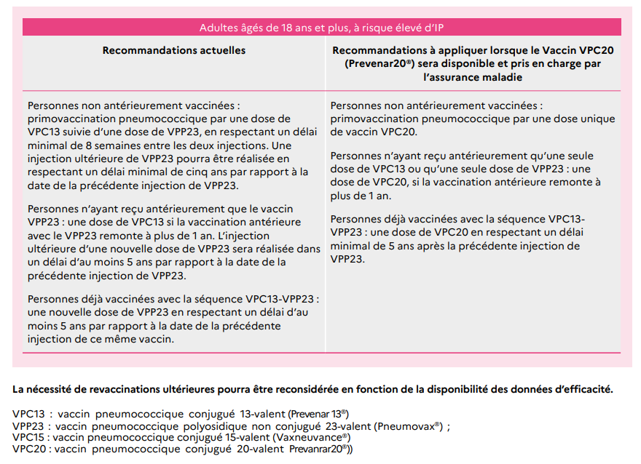
Schéma vaccinal simplifié
PREVENAR 20 nouveau vaccin pneumococcique conjugué et adjuvé.
Il induit l'immunisation active contre 20 sérotypes de Streptococcus pneumoniae, soit 7 de plus que PREVENAR 13. Parmi ces 7 sérotypes, les sérotypes 3 et 8 représentent deux des principaux sérotypes responsables d'infections invasives à pneumocoques (IIP : bactériémies, méningites) chez les adultes de 65 ans et plus en France.
Le nouveau calendrier vaccinal recommande d'utiliser PREVENAR 20 selon un schéma à 1 dose par voie IM , en remplacement de la séquence VPC 13 - VPP23 (PREVENAR 13- PNEUMOVAX) préconisée depuis 2018.
remboursable à 65 %

Slide 37
Vaccination contre le VRS
Selon HAS :
Pour les > 75 ans
> 65 ans présentant des pathologies respiratoires ou cardi aques chroniques
Vaccin Arexvy ou Abrysvo
1 dose unique
peut être réalisée de manière concomitante avec la vaccination contre la grippe

Slide 38
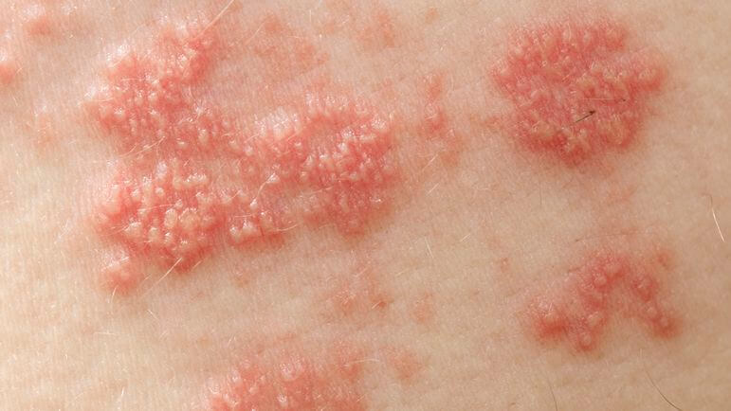
Le Zona
Après 85 ans, le zona touche 1 senior sur 2 !
Virus qui reste en sommeil dans nos cellules nerveuses après la varicelle.
À l’occasion d’un affaiblissement du système immunitaire → replication virale qui se dirige vers la peau via les nerfs → Eruption localisée, souvent au thorax.
Causes d’une baisse d’immunité = stress important, grande fatigue, cancer ou une leucémie ou tout simplement l’âge.
symptômes annonciateurs du zona après 65 ans = fatigue importante, maux de tête ,fièvre puis une sensation de fourmillements, picotements, brûlure ou décharge électrique de manière localisée sur le trajet d un nerf.
Complications possibles = persistance de douleurs intenses plusieurs mois voire plusieurs années après la fin des symptômes ( névralgies post-zostériennes )

Slide 39
Vaccinations contre le zona
Vaccination recommandée par la HAS entre 65 et 74 ans quelque soit le statut immunitaire
Ce vaccin ne protège pas totalement contre le zona mais permet de limiter sa propagation et les douleurs associées.
2 doses, espacées de 2 mois (6 mois maximum).
Il est remboursé à 100%
Vaccin SHINGRIX
Si VIH : si CD4 > 200/mm³ et charge virale indétectable
La HAS recommande SHINGRIX plutôt que ZOSTAVAX : meilleure efficacité sur la prévention du Zona ( 79% versus 46%)

Slide 40
Objectifs tensionnels
L’hypertension artérielle doit être diagnostiquée et traitée chez le patient âgé, y compris après 80 ans.
L’objectif tensionnel pour le patient robuste doit être inférieur à 140/90 mmHg.
L’objectif tensionnel pour le patient fragile est une PAS entre 140 et 150 mmHg. Il faut oublier les chiffres de la PAD et ne traiter que la PAS chez le sujet âgé fragile.
Ne pas dépasser trois antihypertenseurs et surveiller les effets secondaires des traitements.
Pour les patients très fragiles, la PAS doit être autour de 150 mmHg.
La Société européenne de cardiologie définit les patients fragiles comme les patients hospitalisés en gériatrie, vivant en Ehpad, souffrant d’hypotension orthostatique ou ceux qui ont une espérance de vie réduite.
Les recommandations françaises vont dans le même sens.
Sources : repères en gériatrie février 2023

Slide 41
Quid des statines après 75 ans ?
On ne sait pas ! Car il n’existe aucune étude randomisée sur les statines en prévention primaire chez les plus de 75 ans.
Face à cette absence de données scientifiques, il y a deux écoles de pensée
→primum non nocere : ne pas entamer de statines en prévention primaire après 75 ans et si on en prend déjà, on peut les arrêter à 80-85 ans en particulier si on est dénutri.
→continuer à prescrire comme chez le sujet jeune car la non-prescription de statines en l’absence de données chez la population très âgée et vulnérable est considérée comme de la discrimination.
Le mieux quand la littérature médicale est dans une zone grise est surement de décider avec le patient concernant les objectifs, avantages et inconvénients du traitement pour déterminer si la médication est nécessaire.

Slide 42
Cancer de la prostate : PSA sources: recomedicalecancerdeprostate2024
Après 75 ans si espérance de vie > 15 ans + TR
tous les 2 ans
Anomalie au TR ou PSA > 2 ng/mL impose un avis urologique

Slide 43
